Slide 1
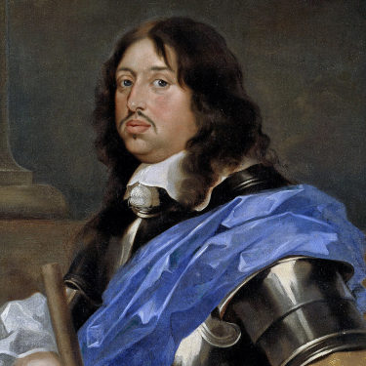
Karl X. Gustav
(1622 - 1660)
Källor: https://www.so-rummet.se/kategorier/karl-x-gustav Informationsskyltar på länsmuseet i Kalmar och på slottsmusset i Borgholm samt egna bilder

Slide 2
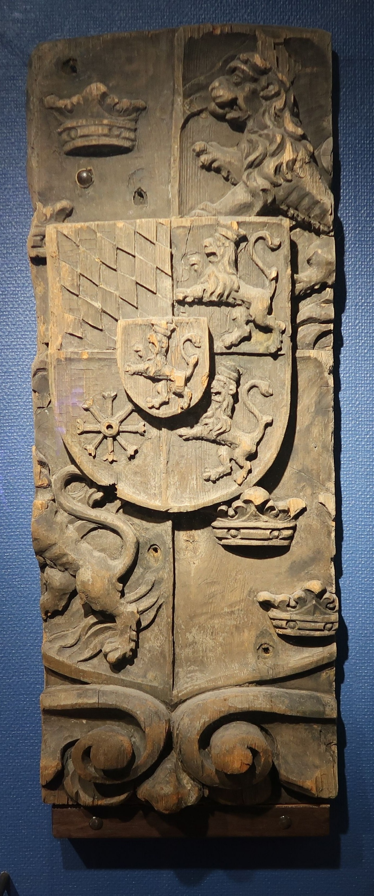
Den pfalziska kungadynastin regerade stormakten Sverige genom 1654 och 1720.
1654-1660 Karl X. Gustav
1660-1697 Karl XI.
1697-1718 Karl XII.
1719-1720 Ulrika Eleonora den yngre

Slide 3
Son till pfalzgreven Johan Kasimir av Pfalz-Zweibrücken och Karl IX:s dotter Katarina
Han hade givits en furstlig uppfostran med utlandsresor och studier vid olika universitet (bl.a. i Uppsala).
Han var en välutbildad yrkesmilitär och skicklig fältherre.
1648 utnämndes Karl till överbefälhavare över de svenska arméerna i Tyskland.
1650 förmått drottning Kristina riksrådet och riksdagen att erkänna honom som arvfurste (med hjälp av de ofrälse stånden och en grupp nyadlade mot den gamla bördsadeln).
1651 fick han Öland i förläning och bosatte sig på Borgholms slott.

Slide 4
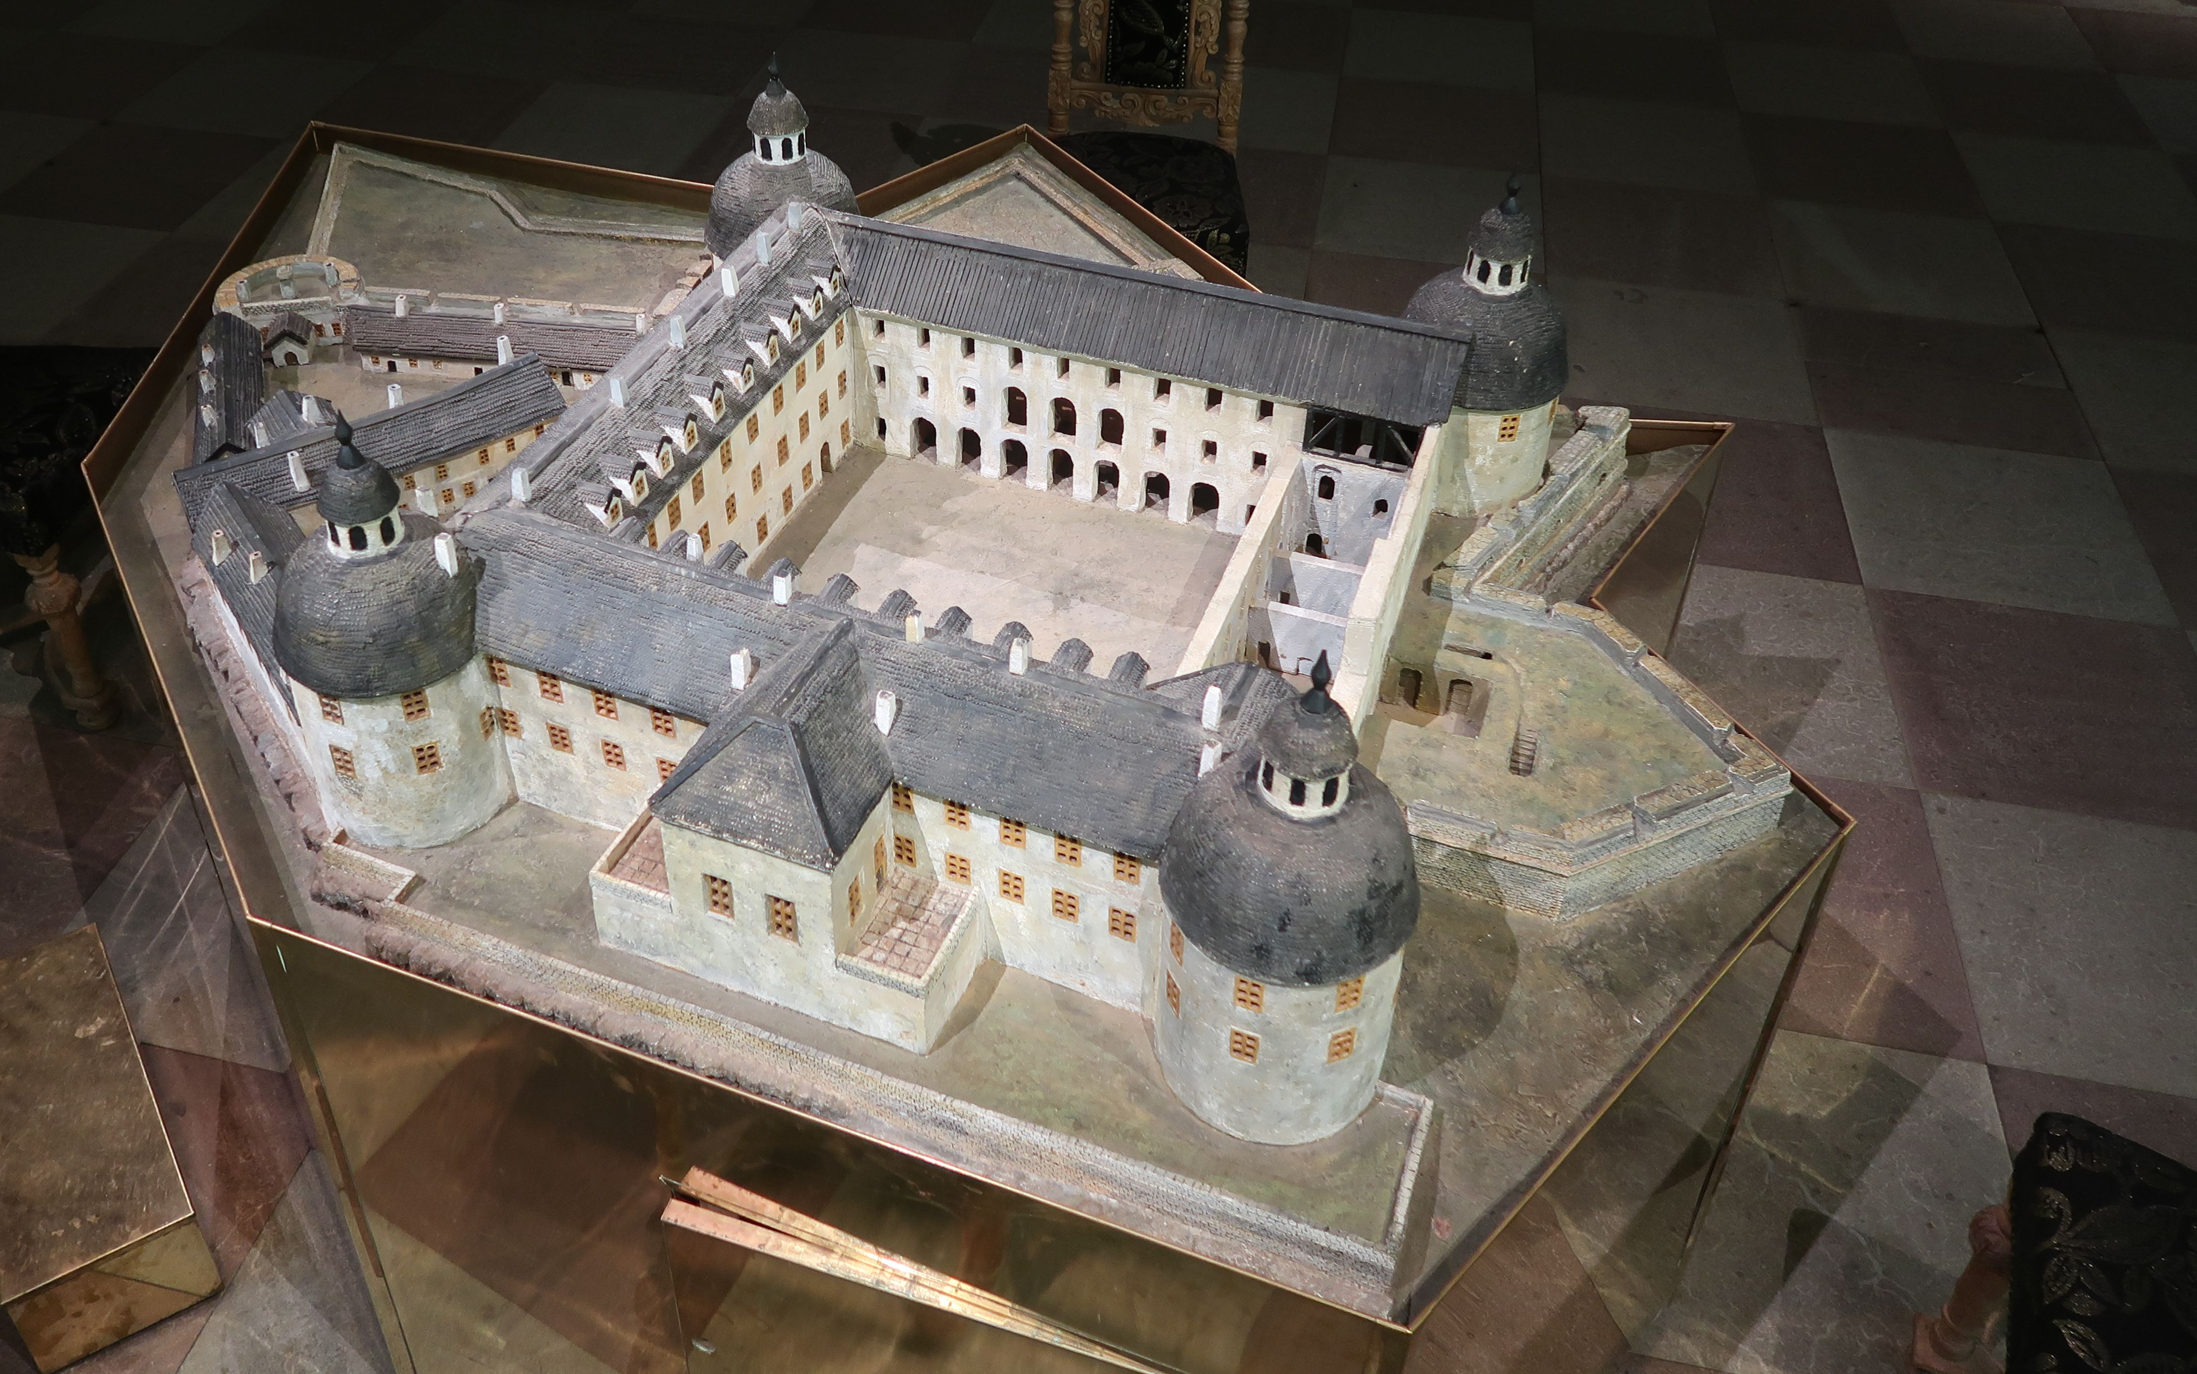
Borgholms slott

Slide 5
1653 lät han bygga en fyra kilometer lång kalkstensmur vid Ottenby för att säkra tillgången till dovhjortar.
1654 blev Karl kung av Sverige.
1654 gifte han sig med Hedvig Eleonora av Holstein-Gottorp med vilken han fick sonen Karl (XI).
Han är mest känd för sitt lyckosamma krig mot Danmark.
1658 freden i Roskilde gav Sverige de nya landskapen: Skåne, Halland, Bohuslän och Blekinge.

Slide 6
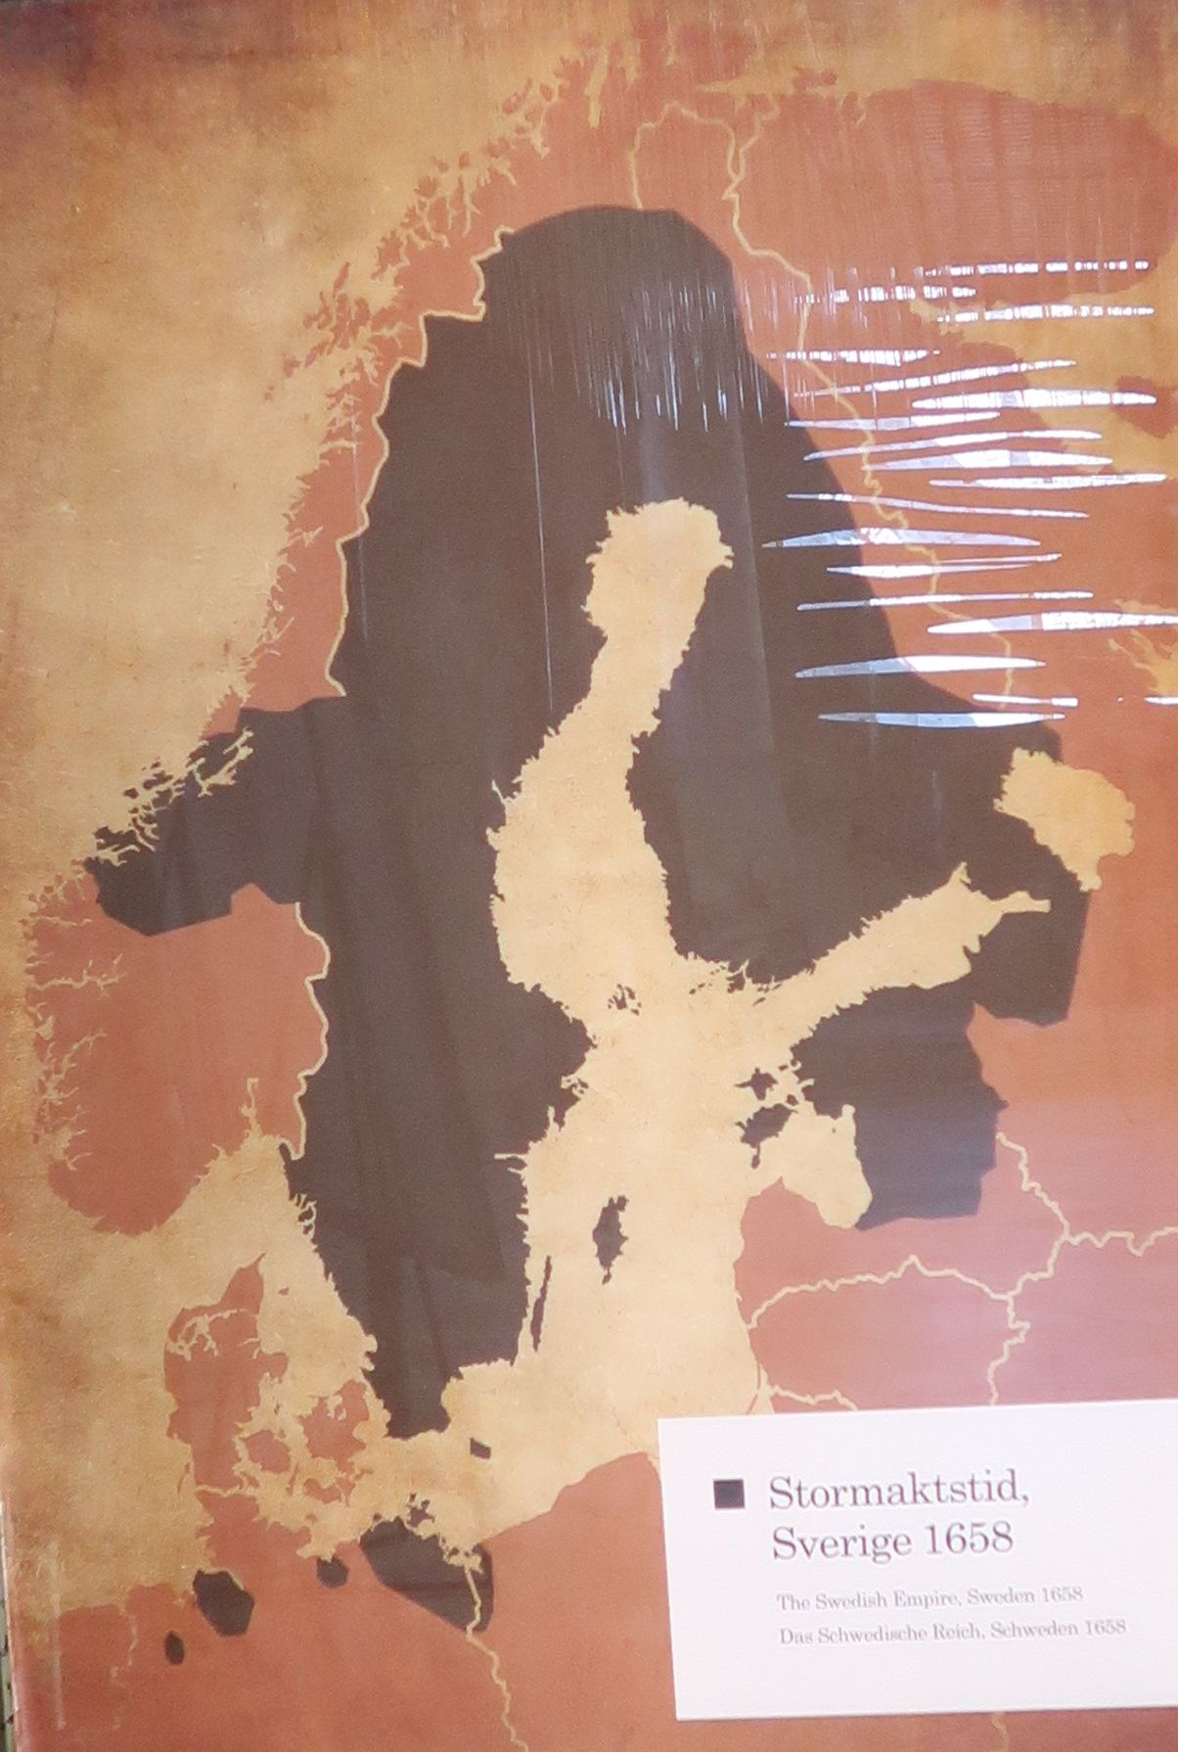
Sveriges största historiska territorium

Slide 7
1660 hölls en riksdag i Göteborg och Karl insjuknade.
Han avled den 13 februari 1660, endast 37 år gammal.
Den direkta dödsorsaken var en förkylning som övergick i lunginflammation, men han var också mycket överviktig.
Han var bara 170 cm lång och närmast lik en tunna.
Han var känd för sina gastronomiska utsvävningar och det sägs att honom hade ett midjemått på över två meter (minst 123 cm).

Slide 8
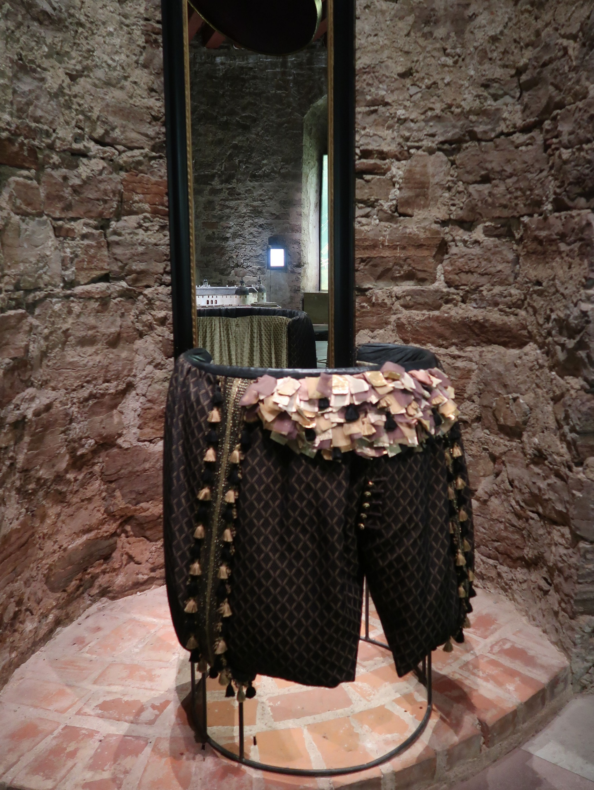
Karl X. Gustavs byxor

